Slide 1
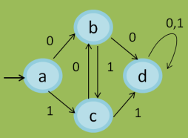


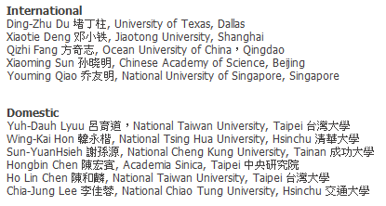
2013 The Workshop on Theoretical Computer Science
會議日期：102年11月21日(四) 及11月22日(五) 主辦單位： 會議地點：國立交通大學浩然圖書館B1國際會議A廳
演講者：
Workshop活動網址 http://wtcs.cs.nctu.edu.tw/index.html
~ ~ ~ ~ ~ 歡迎參加 ~ ~ ~ ~ ~

